Slide 1



THINKING AND ANALYSIS
Notes:
Trong Session 2, cta sẽ nghiên cứu về Thinking and analysis (kĩ năng suy nghĩ và phân tích). Mục tiêu của cả session này là để giúp các bạn có thể có thêm ý tưởng trong quá trình thực hiện dự án
Dù có thừa nhận hay không, chúng ta luôn luôn suy nghĩ và vẫn không thể ngừng suy nghĩ mọi lúc. Chúng ta suy nghĩ trong những tình huống làm việc căng thẳng, khi chơi game, khi ăn, khi xem phim, thậm chí trong lúc thiền nhằm mục đích làm trống rỗng mọi suy nghĩ trong đầu. Có thể các bạn cho rằng mình không thực sự nghĩ khi đang thư giãn chơi bời, nhưng có đấy. Bạn có thể nghĩ về những người khác, về câu chuyện đang nói tới, về những gì bạn đã làm hoặc không biết. Hay đơn giản là tự hỏi mình sẽ ăn gì cho bữa ăn tiếp theo. Khi cta bắt đầu “suy nghĩ” về điều này, hãy xem xét tất cả các cách chúng ta có thể công nghệ để hỗ trợ tư duy của mình và cách tư duy tác động và xác định các nghề nghiệp khác nhau.

Slide 2

Chapter outlines
THINKING AND ANALYSIS
Patterns of thought
Creative Thinking Skills
Notes:
Pattern /ˈpæt̬.ɚn/:

Slide 3
LEARNING OBJECTIVES
By the end of this section, you will be able to:
Identify different patterns of thought, such as those found in Bloom’s taxonomy
Discuss the relationship of each thought pattern to education
Define creative thinking
Identify the value of creative thinking in education
Describe the impact of limitations (such as rules) on creative thinking
Notes:
Trong chương này, chúng ta sẽ xem xét kỹ hơn một số hình thái tư duy khác nhau có trong thang Bloom, cũng như kĩ năng tư duy sáng tạo (creative thinking skill): nó là gì? Có những cách thức ntn để cta phát triển và áp dụng creative thinking?. Từ đó cta sẽ áp dụng các phương pháp này để suy nghĩ phát triển ra một ý tưởng dự án hay ho và hiệu quả

Slide 4
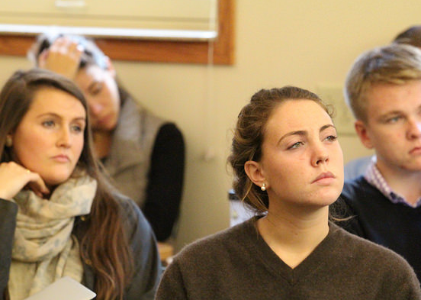
1. Patterns of thought

Slide 5

What Is Thought?
“We exist, and we are aware that we exist, because we think. Without thought or the ability to think, we don’t exist.”
Notes:
Cta có tiêu đề là pattern of thought, trong tiếng anh khi nói đến suy nghĩ, cta lại hay nhớ đến từ thinking.
-> Quick ques: Distinguish between thought and thinking? (làm trên menti.com: https://www.menti.com/etszq6k216). Có thể dựa vào slide hoặc tìm trên mạng

Slide 6

What Is Thought?
Thinking is the mental process you use to form associations and models of the world. When you think, you manipulate information to form concepts, to engage in problem-solving, to reason, and to make decisions.
Thought can be described as the act of thinking that produces thoughts, which arise as ideas, images, sounds, or even emotions.
“Cogito ergo sum.” = “I think, therefore I am.”
(philosopher René Descartes, French, the early 1600s)
Notes:
Thinking: là một quá trình, 1 hoạt động diễn ra trong bộ não của con người, sử dụng để hình thành các liên tưởng và mô hình của thế giới. Khi bạn suy nghĩ, bạn vận dụng thông tin để hình thành các khái niệm, tham gia vào việc giải quyết vấn đề, lập luận và đưa ra quyết định. Nôm na: thinking là quá trình cta thông tin, dữ liệu -> dùng nhiều ttin thu thập đc để tư duy, để tìm ra đc ttin mới hơn (chính là cái thought)
Thought: có thể được mô tả là hành động nghĩ ngợi tạo ra suy nghĩ, nảy sinh dưới dạng ý tưởng, hình ảnh, âm thanh, hoặc thậm chí là cảm xúc. Một cách nôm na, cta hiểu nó tương đương với từ idea - sản phẩm của quá trình suy nghĩ
Vậy theo các bạn: các loài động vật có biết nghĩ ko? Có thinking và thought ko?
-> Câu trả lời của tất cả những nghi ngờ trên đây phụ thuộc vào định nghĩa của từ "suy nghĩ". Đã có khá nhiều đầu sách nghiên cứu về vấn đề này, các bạn có thể tìm hiểu cuốn sách "Động vật có thực sự suy nghĩ?" của giáo sư tâm lý Clive Wynne, Đại học Florida
Giáo sư này có chỉ ra rằng: “Trong khi động vật có thể làm được nhiều điều thông minh, chúng lại không có khả năng ngẫm nghĩ về những điều chúng đang làm - một yếu tố cơ bản của quá trình suy nghĩ. Động vật có thể học hỏi, nhưng hành động này không phải lúc nào cũng dẫn đến suy nghĩ. Có lẽ thông điệp ở đây là mỗi loài nghĩ theo cách riêng của chúng - cách được chúng lựa chọn để thích nghi với môi trường" -> nếu thấy thú vị các bạn có thể tự tìm hiểu sâu hơn
Quan điểm của cô: Cô kp chuyên gia về vấn đề này, cũng chưa tìm hiểu nhiều, nhg cô nghĩ với những nhu cầu cơ bản như đói là phải đi tìm thức ăn, động vật có thể nhận thức đc điều đó (dừng ở mức độ “aware”). Còn để nói về suy nghĩ thì điều đó hoàn thiện nhất ở con người, đã thấy qua sự tiến hóa

Slide 7

What Are Learning Objectives?
Learning objectives are goals that specify what someone will know, care about, or be able to do as a result of a learning experience.
The learning skills can be divided into three main categories or “domains”:
Cognitive domain (what you should know),
Affective domain (what you should care about)
Psychomotor domain (what you should be able to do)
Notes:
Có rất nhiều người đã dành tâm huyết cả đời để nghiên cứu về tư duy của con người, trong số đó có Benjamin Bloom - tác giả của thang phân loại Bloom nổi tiếng - Bloom taxonomy. Thang phân loại Bloom là một tập hợp ba mô hình phân cấp được sử dụng để phân loại các mục tiêu học tập (learning objectives) thành các mức độ phức tạp và cụ thể. Ba danh sách bao gồm các mục tiêu học tập trong các lĩnh vực nhận thức - cognitive domain (cái cta nên biết), affective domain (cái cta qtam đến) và psychomotor domain (cái cta có thể làm).

Slide 8
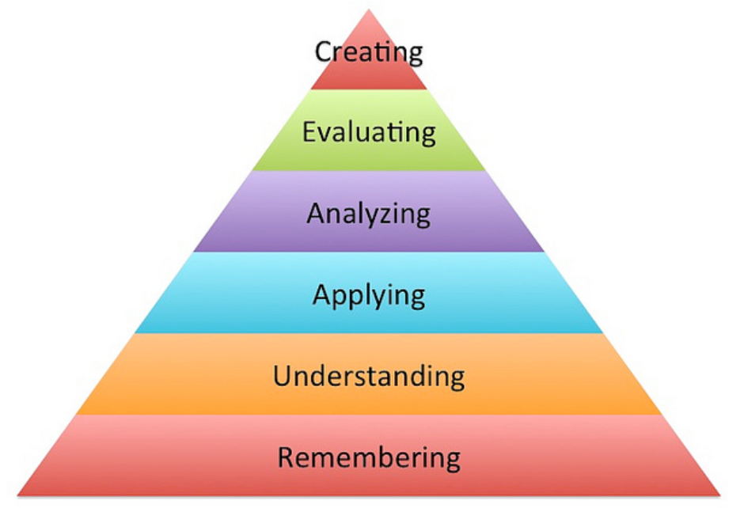
The Cognitive Domain of Learning
The New Version of Bloom’s Taxonomy
Notes:
Ở đây cta quan tâm kĩ hơn đến khía cạnh về nhận thức - cognitive domain của thang BloomKhía cạnh nhận thức của việc học được chia thành sáu cấp độ chính của kỹ năng học tập, được sắp xếp theo thứ bậc - từ các chức năng đơn giản nhất như ghi nhớ và hiểu, đến các kỹ năng học tập phức tạp hơn, như áp dụng và phân tích, đến các kỹ năng phức tạp nhất - đánh giá và sáng tạo. Các cấp độ thấp hơn thì đơn giản và cơ bản hơn, còn các cấp độ cao hơn thì phức tạp hơn
Remembering: ghi nhớ thụ động, dù hiểu hay ko (ví dụ thi c3 môn văn có rất nhiều bài thơ phải ghi nhớ, 5 điều Bác Hồ dạy)
Understanding: hiểu về ttin mình ghi nhận, có thể diễn đạt lại
Applying: áp dụng kiến thức để xử lý tình huống nào đó (làm bt, bài ktra)
Analyzing: phân tích ttin: phân biệt các khái niệm, hiểu rõ hơn về cốt lõi vấn đề
Evaluating: đánh giá, ktra, phê bình cho một ttin nào đó
Creating: tạo ra ttin, kiến thức từ những kiến thức khác mà mình có, đưa ra những sáng tạo mới dựa vào nền tảng kiến thức mà mình có (cấp độ cao nhất của việc học, cũng chính là cấp độ mà các sáng chế, phát minh khoa học đc tạo ra)
-> đọc kĩ hơn trong sách
Cho xem video Harry Potter trong sách: https://www.youtube.com/watch?v=TI4kZb0vLiY&t=2s

Slide 9
DESCRIPTIONS OF THE BLOOM’S TAXONOMY - THE COGNITIVE DOMAIN
MAIN SKILL LEVELS | DESCRIPTION
Remembering | When you are skilled in remembering, you can recognize or recall knowledge you’ve already gained, and you can use it to produce or retrieve or recite definitions, facts, and lists.
Understanding | Understanding is the ability to grasp or construct meaning from oral, written, and graphic messages.
Applying | When you apply, you use learned material (or you implement the material) in new and concrete situations.
Notes:
Yc tự đọc (đã cho xem trong vid rồi), nói qua

Slide 10
DESCRIPTIONS OF THE BLOOM’S TAXONOMY - THE COGNITIVE DOMAIN
MAIN SKILL LEVELS | DESCRIPTION
Analyzing | When you analyze, you have the ability to break down or distinguish the parts of material into its components, so that its organizational structure may be better understood.
Evaluating | With skills in evaluating, you are able to judge, check, and even critique the value of material for a given purpose.
Creating | With skills in creating, you are able to put parts together to form a coherent or unique new whole. You can reorganize elements into a new pattern or structure through generating, planning, or producing.
Notes:
Yc tự đọc (đã cho xem trong vid rồi), nói qua

Slide 11
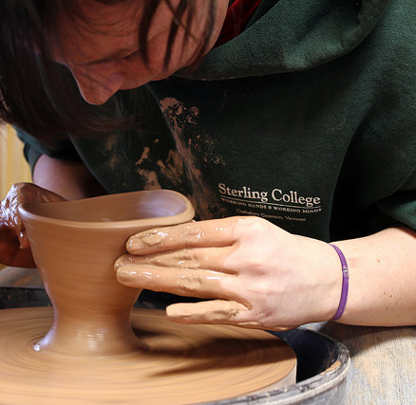
2. Creative Thinking Skills
“Everybody has a creative potential and from the moment you can express this creative potential, you can start changing the world.”
Paulo Coelho, author and lyricist

Slide 12

Creative Thinking
Everyone has creative abilities. It’s true of everyone who fully expresses creative abilities as well as those who express them very little or not at all.
All humans are innately creative, especially if creativity is understood as a problem-solving skill.
Creativity is inspired when there is a problem to solve. As a creative thinker, you are curious, optimistic, and imaginative.
Creativity is inspired when there is a problem to solve. Considered as an act of problem-solving, creativity can be understood as a skill—as opposed to an inborn talent or natural “gift”—that can be taught as well as learned.
Notes:
Ai trong cta cũng đều có khả năng sáng tạo, sinh ra cta đã có rồi (ví dụ một đứa trẻ sơ sinh lớn lên, chúng thể hiện tiềm năng sáng tạo từ cách chúng khám phá thế giới xung quanh, đơn giản như cách ăn ntn: bốc, cầm thìa, liếm,...)
Câu hỏi vui: làm tn để nhét 1 con voi vào tủ lạnh?
-> KẾT LUẬN: Với câu này trẻ con sẽ trả lời hay hơn người lớn, bởi người lớn bị lối mòn tư duy, tư duy theo những khuôn mẫu nhất định bởi kiến thức cta đã biết, trẻ con thì suy nghĩ ko bị ràng buộc theo một khuôn mẫu nào cả. Việc đi theo lối mòn tư duy là một hạn chế với creative thinking skill. Đây là hiện trạng rằng cta càng lớn thì càng gặp nhiều trở ngại với khả năng sáng tạo của bản thân

Slide 13
ACTIVITY: ASSESS YOUR CREATIVE PROBLEM-SOLVING SKILLS
Objective
Evaluate your attitude toward problem-solving in the context of cultivating creative thinking.
Directions:
Access Psychology Today’s Creative Problem-Solving Test at the Psychology Today Web site.
Read the introductory text, which explains how creativity is linked to fundamental qualities of thinking, such as flexibility and tolerance of ambiguity.
Then advance to the questions by clicking on the “Take The Test” button. The test has 20 questions and will take roughly 10 minutes.
After finishing the test, you will receive a Snapshot Report with an introduction, a graph, and a personalized interpretation for one of your test scores.
Complete any further steps by following your instructor’s directions.
Notes:
Bài này yc tự làm ở nhà, lưu lại kết quả (chụp màn hình)

Slide 14

Creative Thinking in Education
Design sample exam questions to test your knowledge as you study for a final.
Devise a social media strategy for a club on campus.
Propose an education plan for a major you are designing for yourself.
Prepare a speech that you will give in a debate in your course.
Develop a pattern for a costume in a theatrical production.
Arrange audience seats in your classroom to maximize attention during your presentation.
Arrange an eye-catching holiday display in your dormitory or apartment building.
College is great ground for enhancing creative thinking skills.
These are some college activities that can stimulate creative thinking. Are any familiar to you?
Notes:
Bây giờ bạn đã làm bài kiểm tra tự đánh giá khả năng giải quyết vấn đề sáng tạo, hãy thu nạp những insight đó để có thể thực sự hiểu về mức độ và kĩ năng tư duy sáng tạo của bản thân, cũng như các mảng cta có thể cải thiện cho bản thân mình.
Đại học là nơi tuyệt vời để nâng cao kỹ năng tư duy sáng tạo. Sau đây là một số hoạt động đại học có thể kích thích tư duy sáng tạo. (đọc qua, bản thân việc làm dự án môn này cũng là một hđ -> cho tự đọc nốt)

Slide 15
Creative Thinking in Education
Participate in a brainstorming session with your fellow musicians on how you will collaborate to write a musical composition.
Draft a script for a video production that will be shown to several college administrators.
Compose a set of requests and recommendations for a campus office to improve its customer service.
Develop a marketing pitch for a mock business you are developing.
Develop a comprehensive energy-reduction plan for your cohousing arrangement.
College is great ground for enhancing creative thinking skills.
These are some college activities that can stimulate creative thinking. Are any familiar to you?
Notes:
YC tự đọc

Slide 16

How to Stimulate Creative Thinking
Sleep on it. Over the years, researchers have found that the REM sleep cycle boosts our creativity and problem-solving abilities, providing us with innovative ideas or answers to vexing dilemmas when we awaken. Keep a pen and paper by the bed so you can write down your nocturnal insights if they wake you up.
Go for a run or hit the gym. Studies indicate that exercise stimulates creative thinking, and the brainpower boost lasts for a few hours.
Allow your mind to wander a few times every day. Far from being a waste of time, daydreaming has been found to be an essential part of generating new ideas. If you’re stuck on a problem or creatively blocked, think about something else for a while.
Notes:
Làm tn để kích thích tư duy sáng tạo:
- Sleep on it: Các nhà nghiên cứu đã phát hiện ra rằng tư duy sáng tạo khả năng giải quyết vấn đề của con người có thể đc tăng cường trong giai đoạn REM (rapid eye movement: chiếm khoảng 20% tổng thời gian ngủ) của chu kỳ giấc ngủ, cung cấp cho chúng ta những ý tưởng sáng tạo hoặc câu trả lời cho những tình huống khó xử khi thức giấc. Một trong những ví dụ điển hình của phát minh sáng tạo ra đời từ giai đoạn REM của giấc ngủ là Bảng tuần hoàn các nguyên tố hóa học của Mendeleev. Tương truyền là ông ấy đã mất rất nhiều tgian suy nghĩ về thứ tự sắp xếp các nguyên tố. Trong giấc mơ ông đã mơ thấy một thứ tự hợp lý và đúng đắn nhất để sắp xếp bảng tuần hoàn của mình và sau khi tỉnh dậy đã hoàn thành được phát minh đó (tương truyền là như vậy, tính chính xác sv tự tìm thêm ttin nhé). Xét theo khía cạnh sinh lý học thần kinh, có thể hình dung đây là sự kết nối rất ngẫu nhiên của các norron thần kinh bởi vì mình suy nghĩ quá nhiều, có thể đưa ra một kết quả sau quá trình suy nghĩ nhiều và liên tục như vậy -> Để bút và giấy cạnh giường để bạn có thể viết ra những hiểu biết về đêm của mình nếu chúng đánh thức bạn.
- Chạy bộ hoặc tập gym: Các nghiên cứu chỉ ra rằng tập thể dục kích thích tư duy sáng tạo và tăng cường trí não kéo dài trong vài giờ. Việc tập thể dục thể thao, đặc biệt là khi toát mồ hôi, não bộ cta sản sinh ra một hoạt chất là endorphin - hoocmon hạnh phúc, rất tốt để củng cố não bộ
- Cho phép tâm trí của bạn đi lang thang một vài lần mỗi ngày, thả lỏng tâm trí: Không còn đc quan niệm là việc lãng phí thời gian, sự mơ mộng (hay cta thường gọi là daydreaming) được coi là một phần thiết yếu để nảy sinh những ý tưởng mới. Nếu bạn gặp khó khăn về một vấn đề hoặc bị chặn sáng tạo, hãy thử tạm nghĩ về việc khác trong một thời gian.

Slide 17
How to Stimulate Creative Thinking
Keep learning. Studying something far removed from your area of expertise is especially effective in helping you think in new ways.
Put yourself in nerve-racking situations once in a while to fire up your brain. Fear and frustration can trigger innovative thinking.
Keep a notebook with you so you always have a way to record fleeting thoughts. They’re sometimes the best ideas of all.
Notes:
Hãy tiếp tục học hỏi: Nghiên cứu điều gì đó khác xa với lĩnh vực chuyên môn của bạn đặc biệt hiệu quả trong việc giúp bạn suy nghĩ theo những cách mới.
Thỉnh thoảng hãy đặt mình vào những tình huống căng thẳng để khởi động trí não của bạn. Sợ hãi và thất vọng có thể kích hoạt tư duy đổi mới.
Hãy giữ một cuốn sổ bên mình để bạn luôn có cách ghi lại những suy nghĩ thoáng qua. Đôi khi chúng là những ý tưởng tuyệt vời nhất.

Slide 18
A Brainstorm of Tips for Creative Thinking
The best way to have a good idea is to have lots of ideas.
—Linus Pauling, double Nobel Laureate, chemist, biochemist, and peace campaigner

Slide 19
A Brainstorm of Tips for Creative Thinking
SENSING
Use all your senses - see, taste, smell, touch, hear, think, speak.
Be a good observer of people, nature, and events around you.
THINKING
Engage thinking on the right side of your brain (intuition, open-mindedness, visual perception, rhythm . . .).
Change your interpretation of an event, situation, behavior, person, or object.
Allow ideas to incubate.
Be open to insight as ideas pop into your mind.
Notes:
Slide 19 đến 23 cung cấp cho cta 1 số cách, 1 số mẹo để tăng cường tư duy sáng tạo. Phần này trong slide và textbook trình bày rất rõ rồi nên các bạn có thể tự đọc

Slide 20
A Brainstorm of Tips for Creative Thinking
IMAGINING
Brainstorm by generating ideas with a group of people.
Ask, “What would happen if . . .”
Ask, “In how many different ways . . .”
Develop ideas and expand their possibilities.
Envision the future.

Slide 21
A Brainstorm of Tips for Creative Thinking
SPEAKING AND WRITING
Use your words and your “voice” when conveying your original ideas.
Avoid using clichés or overly familiar responses to questions or problems.
Explain how your ideas move beyond the status quo and contribute to a discussion.
Take notes.

Slide 22
A Brainstorm of Tips for Creative Thinking
DRAWING
Use mind-mapping to capture ideas; start with a key concept and write it in the center of your page; use connecting lines, radiating from the central concept, and write down any connected or related ideas that come to you.
Create pictures or drawings of situations (“rich pictures”) to show them in a different way.
Notes:
Drawing: những người bán cầu não phải phát triển mạnh sẽ thường có tố chất nghệ thuật

Slide 23
A Brainstorm of Tips for Creative Thinking
LEARNING
Find ways to demonstrate your personal investment in projects.
Gather knowledge and conduct research.
Have more fun learning!
MOVING
Do physical activities to engage the creative areas of your brain and think differently.
RESTING
Take breaks.
Notes:
Resting: nghỉ ngơi -> giúp cho não bộ cảm thấy thư giãn. Việc liên tục phải suy nghĩ suy nghĩ có thể làm não bộ mệt mỏi -> giảm khả năng sáng tạo. Đó là lí do vì sao thường khi học cta sẽ chia ra các tiết học, chứ kp học thâu từ sáng tới tối. Não bộ con người sẽ chỉ thực sự tập trung và làm việc hiệu quả được trong 1 khoảng tgian hữu hạn, ví dụ như trẻ con thường chỉ tập trung đc trong vòng 15-20’, người lớn có thể dài hơn chút (30’). Cô cũng sẽ cố gắng xen kẽ các hoạt động discussion để cta kp chỉ có ngồi nghe hoàn toàn 90’, sẽ rất mệt
Link web có thể tham khảo về creative techniques: https://www.mycoted.com/Category:Creativity_Techniques

Slide 24

Creative Thinking Fiction and Facts
Notes:
Khi cta tiếp tục phát triển các kỹ năng tư duy sáng tạo của mình, cta cũng cần phải cảnh giác với những nhận thức/quan điểm về tư duy sáng tạo có thể làm chậm tiến độ, hay phản tác dụng. Ở đây slide có đưa ra một số điều mà cta thường tưởng là đúng và sự thật về chúng

Slide 25

Creative Thinking - Fiction and Facts
FICTION
FACTS
Most problems can be solved in any number of ways.
If you discover a solution that works, it’s a good solution.
Other people may think up solutions that differ from yours, but that doesn’t make your solution wrong or unimportant.
Every problem has only one solution (or one right answer).
Notes:
Đọc qua

Slide 26
Creative Thinking - Fiction and Facts
FICTION
FACTS
Look at the history of any solution and you’ll see that improvements, new solutions, and new right answers are always being found.
The ox or horse, the cart, the wagon, the train, the car, the airplane, the jet, the space shuttle? What is the best and last?
The best answer or solution or method has already been discovered.
Notes:
Đọc qua

Slide 27
Creative Thinking - Fiction and Facts
FICTION
FACTS
Only a few problems require complex technological solutions.
Most problems you’ll encounter need only a thoughtful solution involving personal action and perhaps a few simple tools.
Even many problems that seem to require technology can be addressed in other ways.
Creative answers are technologically complex.
Notes:
Đọc qua
Ví dụ: làm dự án có những nhóm các bạn ấy muốn thay đổi hành vi và thói quen sd túi nilon của người Việt, chuyển sang loại túi nào đó thân thiện vs mt hơn -> các bạn ấy nghĩ cần phải có một công nghệ gì đó phát minh ra, ví dụ như túi làm từ vật liệu tự phân hủy -> dự định sẽ đi nghiên cứu sâu về mặt công nghệ. Tuy nhiên trong quy mô môn học điều này có thể là hơi khó, quá sức so với nguồn lực -> cta có thể chỉ cần cố gắng khuyến khích mn thay đổi thói quen sd túi nilon sang túi vải thôi (túi vải ko cần CN gì cao siêu)
-> có những vấn đề sẽ cần một tổ hợp công cụ để giải quyết, tuy nhiên cũng có những vấn đề ko nhất thiết phải cần nhiều như thế, kp giải pháp nào cũng cần sự phức tạp về mặt công nghệ

Slide 28
Creative Thinking - Fiction and Facts
FICTION
FACTS
There are many successful techniques for generating ideas. One important technique is to include structure.
Create guidelines, limiting parameters, and concrete goals for yourself that stimulate and shape your creativity.
Ideas either come or they don’t. Nothing will help - certainly not structure.
Notes:
Cta thường cho rằng suy nghĩ theo cấu trúc, quy củ thì kp là sáng tạo, hoặc là kìm hãm sự sáng tạo. Thực tế kp như vậy. Việc phác thảo nên xương sống cho ý tưởng, đặt ra những giới hạn hay mục tiêu cụ thể sẽ giúp cta định hình được ý tưởng rõ ràng hơn và tạo động lực để sáng tạo. Cta có thể sd một số tips để tăng khả năng tư duy sáng tạo -> ý tưởng tự đến. Nhg trong những TH ý tưởng ko tự đến, cta có thể nhờ đến các structure (tầm nhìn mang tính hệ thống, cấu trúc), các tool để hỗ trợ trong việc hình thành ý tưởng (mindmap).
Ý tưởng có thể đến hoặc ko -> điều đó là bt: Ví dụ các bạn nghĩ brainstorming là việc cta suy nghĩ để tạo ra ý tưởng, tuy nhiên ko có nghĩa là brainstorming xong, cta BẮT BUỘC phải có ý tưởng. Nếu cta tự đặt ra như vậy, có thể sẽ thấy rất áp lực và khó chịu nếu brainstorming xong mà ko ra đc ý tưởng -> đơn giản là cta nên thử một phương pháp khác

Slide 29

Notes:
Hướng dẫn trước phần hoạt động vẽ tiêu điểm (yc buổi sau có sp thuyết trình, cbi slide đàng hoàng)

